Slide 1
GitHub
Οδηγός χρήσης GitHub σε συστήματα Windows

Slide 2
Τι είναι το GitHub?
Το GitHub είναι μια πλατφόρμα, όπου «φυλάσσεται» ένας κώδικας.
Η «φύλαξη» του γίνεται για δύο σκοπούς:
Τον έλεγχο των διαφόρων εκδόσεων του λογισμικού.
Την συνεργασία των προγραμματιστών
Σε αυτό το tutorial θα δούμε βασικές έννοιες του GitHub όπως: repositories, branches, commits and Pull Requests.
Θα προσπαθήσουμε να δημιουργήσουμε το δικό μας Hello World repository, και να μάθουμε πως λειτουργεί η ροή εργασίας των Pull Requests του GitHub.

Slide 3
Δεν χρειαζόμαστε κώδικα!
Για να ολοκληρώσουμε αυτό το tutorial χρειαζόμαστε έναν λογαριασμό GitHub και σύνδεση στο internet.
Δεν χρειάζεται να γνωρίζουμε κώδικα, να χρησιμοποιήσουμε την γραμμή εντολών ή να έχουμε εγκατεστημένο το Git!

Slide 4
Βήμα 1^{ο} ^{Δημιουργία Repository}
Συνήθως για την οργάνωση ενός project χρειαζόμαστε ένα και μόνον repository.
Ta repositories μπορούν να περιέχουν φακέλους και αρχεία, εικόνες, βίντεο, λογιστικά φύλλα (spreadsheets) και συλλογές δεδομένων.
Συνιστάται τα repositories να περιέχουν ένα αρχείο README, ή γενικά κάποιο αρχείο με πληροφορίες για το project.
Το GitHub διευκολύνει την εισαγωγή ενός README, καθώς το τοποθετεί κατά την δημιουργία του repository.
Επίσης το GitHub μπορεί να προσφέρει και άλλα αρχεία, όπως ένα license file.

Slide 5
Βήμα 1^{ο} Δημιουργώντας ένα repository
Στην πάνω δεξιά γωνία της σελίδας, δίπλα στο εικονίδιο χρήστη, υπάρχει ένα +. Πατώντας εμφανίζει μια λίστα με επιλογές. Πατώντας New repository, η διαδικασία ξεκινά.
Μεταγόμαστε στην σελίδα δημιουργίας, όπου καλούμαστε να συμπληρώσουμε τον ιδιοκτήτη του repository, το όνομα και μια προαιρετική περιγραφή.
Στην συνέχεια επιλέγουμε εάν το repository μας θα είναι ιδιωτικό ή δημόσιο.
Τέλος, επιλέγουμε εάν θέλουμε να προσθέσουμε το προαναφερθέν README. Στο πλαίσιο παρατηρούμε και άλλες δύο επιλογές, οι οποίες θα σχολιαστούν αργότερα.
Για την ολοκλήρωση της διαδικασίας, πατάμε το κουμπί Create repository.

Slide 6
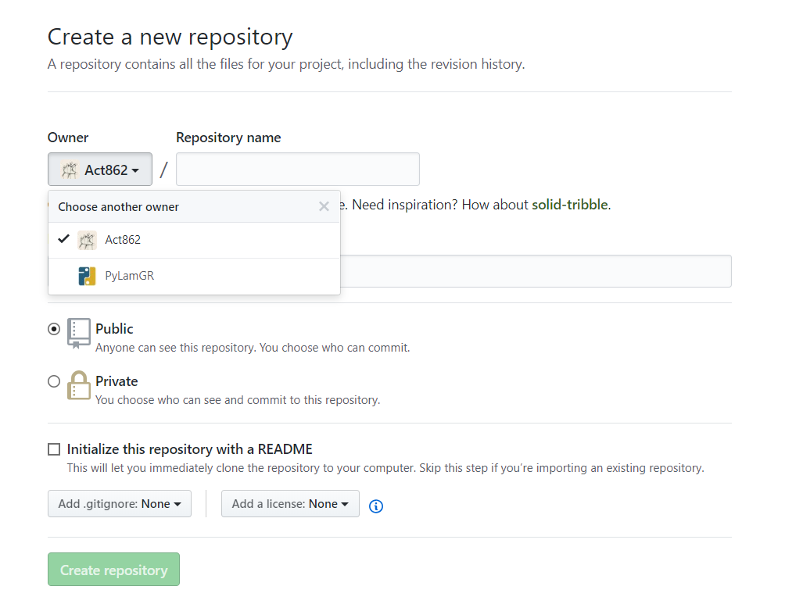

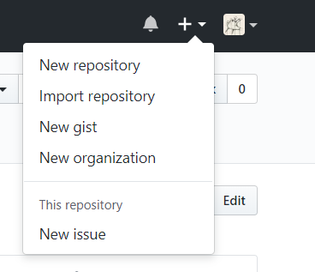
Βήμα 1^{ο} ^{Στιγμιότυπα - 1}

Slide 7
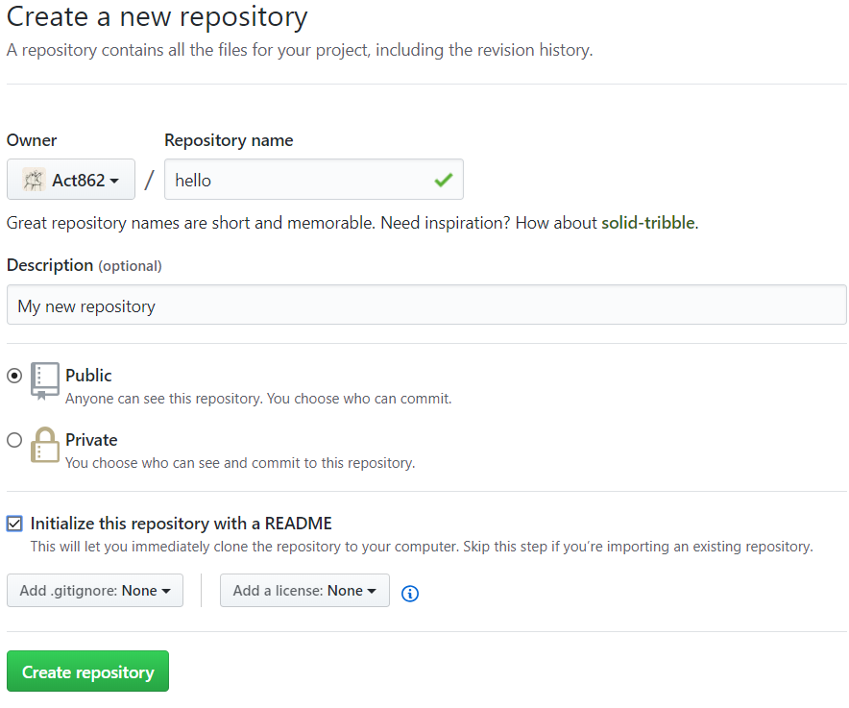
Βήμα 1^{ο} ^{Στιγμιότυπα - 2}

Slide 8
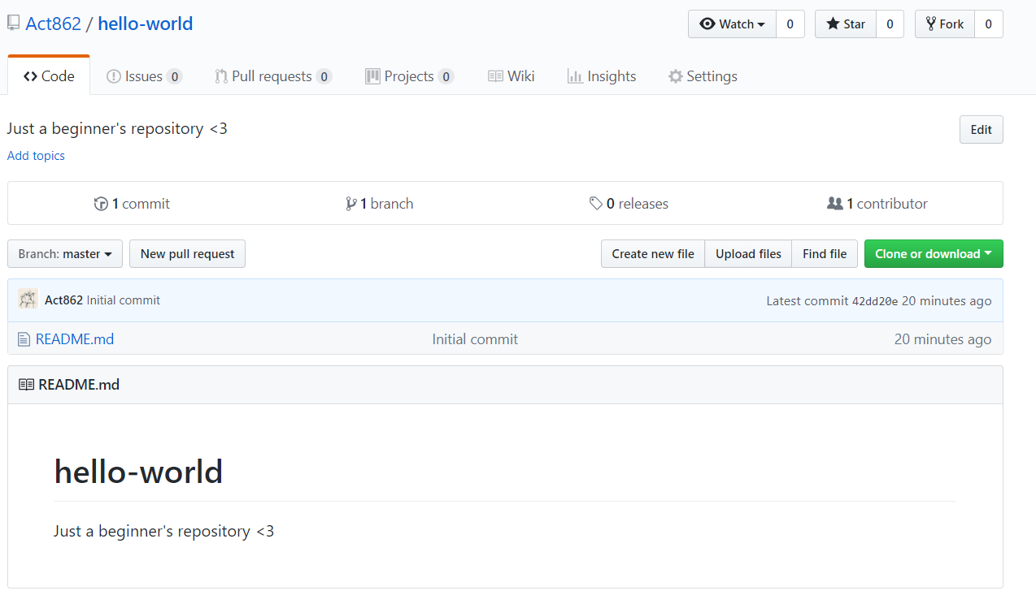
Βήμα 1^{ο} ^{Στιγμιότυπα - 3}

Slide 9
Βήμα 2^{ο} ^{Δημιουργία Branch - 1}
Το branching είναι η μέθοδος με την οποία μπορούμε να δουλεύουμε την ίδια στιγμή, πάνω σε διαφορετικές εκδοχές του repository.
Από την στιγμή της δημιουργίας του το repository έχει μόνο ένα branch το οποίο ονομάζεται master branch.
Χρησιμοποιούμε branches για να πειραματιστούμε και να κάνουμε αλλαγές στον κώδικα, πριν τα αποθηκεύσουμε στο master branch.
Όταν δημιουργούμε ένα branch από το master branch, δημιουργούμε ένα αντίγραφο του master όπως ήταν μέχρι εκείνη την στιγμή.
Αν κάποιος άλλος έκανε αλλαγές στο master branch, όσο εμείς δουλεύαμε στο δικό μας branch, μπορούμε απλά να τραβήξουμε τις αλλαγές, και να συνεχίσουμε ανενόχλητοι.

Slide 10
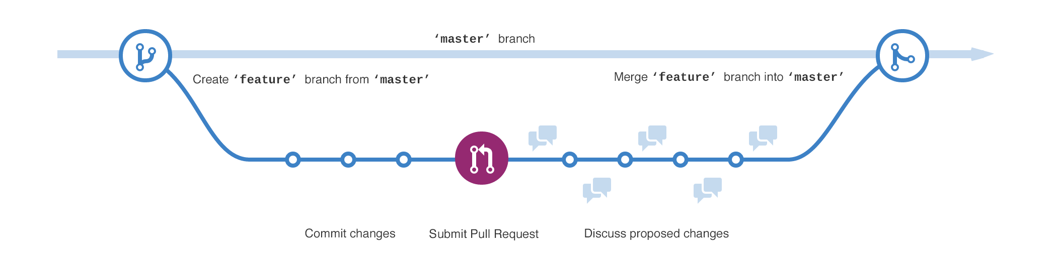
Βήμα 2^{ο} ^{Χρονοδιάγραμμα}

Slide 11
Βήμα 2^{ο} ^{Παράδειγμα κατανόησης branches}
Έστω τα αρχεία: adder_for_Ints.c, adder_for_Reals.c and general_adder.c
Ο αρχικός κώδικας είναι το adder_for_Ints.c. Κάποιος κάνει branch τον κώδικα και δουλεύει στο να προσθέσει και πραγματικούς. Τέλος, ο κώδικας με τους πραγματικούς συγχωνεύεται με τον adder_for_Ints.c και έχουμε τον general_adder.c.
Στην GitHub, οι developers χρησιμοποιούν branches για να μελετούν bugs και να εργάζονται ξεχωριστά από το master (production) branch, το οποίο είναι και αυτό που έρχεται σε επαφή με εμάς. Όταν μια αλλαγή είναι έτοιμη, τότε συγχωνεύεται στο master branch, έχουμε δηλαδή merge.

Slide 12
Βήμα 2^{ο} ^{Δημιουργία branch - 2}
Πηγαίνουμε στο repository μας, στην προκειμένη το hello-world.
Επιλέγουμε την αναδιπλωμένη λίστα με τίτλο: branch: master.
Στο πλαίσιο κειμένου γράφουμε το όνομα του branch που θέλουμε να δημιουργήσουμε.
Επιλέγουμε το μπλε Create branch κουμπί ή πατάμε «Enter» από το πληκτρολόγιο.
Τώρα έχουμε δύο branches. Ένα master και ένα readme-edits. Μοιάζουν το ίδιο, αλλά όχι για πολύ! Στην συνέχεια θα προσθέσουμε τις δικές μας τροποποιήσεις στο καινούργιο branch.

Slide 13
Βήμα 2^{ο} ^{Παράδειγμα με gif}

Slide 14
Βήμα 3^{ο} Δημιουργία και παραπομπή αλλαγών
Πλέον, μπορούμε να προχωρήσουμε σε αλλαγές πάνω στο readme-edits.
Στο GitHub οι αποθηκευμένες τροποποιήσεις ονομάζονται commits.
Κάθε commit ακολουθείται από ένα commit message, το οποίο είναι μια περιγραφή.
Στις περιγραφές εξηγούνται οι λόγοι που οδήγησαν στις τροποποιήσεις.
Τα commit messages αποτελούν το ιστορικό των τροποποιήσεων, ώστε οποιοσδήποτε τρίτος να καταλαβαίνει τι έχει αλλάξει και τι ανάγκη καλύφθηκε.

Slide 15
Βήμα 3^{ο} Εφαρμογή αλλαγών και αποθήκευση τους.
Επιλέγουμε το READ.md του branch.
Επιλέγουμε το κουμπί με το pencil icon, το οποίο βρίσκεται στην πάνω δεξιά γωνία της προεπισκόπησης του αρχείου.
Μεταγόμαστε σε έναν κειμενογράφο.
Στο πλαίσιο με τίτλο Commit changes γράφουμε το commit message, περιγράφοντας τις αλλαγές που κάναμε.
Πατάμε το κουμπί: Commit changes.
Οι αλλαγές που κάναμε γίνονται μόνο στο README του readme-edits branch, οπότε τώρα περιέχει διαφορετικά πράγματα μέσα από το master branch.

Slide 16
Βήμα 4^{ο} ^{Pull Request}
Εφόσον πλέον έχουμε αλλαγές σε ένα branch, εκτός του master, μπορούμε να αιτηθούμε ένα pull request.
Τα Pull Requests είναι η καρδιά της συνεργασίας στο GitHub. Όταν ανοίγουμε ένα νέο pull request, προτείνεις τις αλλαγές σου και ζητάς από κάποιον να τις κρίνει.
Αφού κριθούν, οι αλλαγές μας θα συγχωνευτούν με τα branches όσων τις αποδεχτούν.
Τα pull requests εμφανίζουν διαφορές μεταξύ των δύο branches.
Οι προσθήκες φαίνονται με πράσινο χρώμα.
Οι αφαιρέσεις φαίνονται με κόκκινο χρώμα.

Slide 17
Βήμα 4^{ο} ^{Discussions}
Όταν κάνουμε το commit, μπορούμε να αιτηθούμε ένα pull request και να ξεκινήσουμε μια συζήτηση πριν ολοκληρωθεί ο κώδικας.
Χρησιμοποιώντας το @mention system του GitHub στα Pull Request μας, ώστε να ζητήσουμε για feedback από συγκεκριμένους ανθρώπους ή μέλη της ομάδας.

